Slide 1
Формирование стоимости строительных ресурсов.
Развитие отраслевой сметно-нормативной базы
Платунова Анна Александровна
Директор департамента ценообразования ФАУ «РОСДОРНИИ»

Slide 2
Формирование стоимости строительных ресурсов
ППРФ 1452 «О мониторинге цен строительных ресурсов»
Сметные цены
Индексы по ГОСР
Методика определения сметных цен строительных ресурсов (904/пр)
Методика расчета индексов изменения сметной стоимости (326/пр)
  Агрегированная отпускная цена – взвешенное значение с учетом:
  кол-ва отпускных цен (реализации)
  фактических объемов реализации ресурсов
  кол-ва источников информации
  Стоимость в текущем уровне цен для расчета индекса определяется:
  путем выбора минимальной отпускной цены из 3-х предложений
Источники:
Источники:
Производители, поставщики торговые дома
импортеры
субъекты РФ
Субъекты РФ
ФОИВ – Росавтодор
ФАУ «РОСДОРНИИ»

Slide 3

СПЕЦИАЛИЗИРОВАННЫЕ СТРОИТЕЛЬНЫЕ РЕСУРСЫ
ДОРОЖНОЕ СТРОИТЕЛЬСТВО
Приказ Минстроя России от 06.10.2023 № 725/пр (ред. от 24.06.2024)
Асфальтобетонные смеси Щебеночно-песчаные смеси Щебень Песок Битум и вяжущее Материалы для дорожной разметки Ограждения дорожные Шумозащитные экраны Знаки дорожные Светофоры Геосинтетические материалы
97 СПЕЦИАЛИЗИРОВАННЫХ СТРОИТЕЛЬНЫХ РЕСУРСА
Смеси бетонные Балки и пролетные строения Плиты железобетонные Деформационные швы Трубы гофрированные Опоры силовые/несиловые Профили Сталь арматурная Сваи мостовые Сварные конструкции Болты высокопрочные
ВКЛЮЧАЯ 21 МАШИНУ И МЕХАНИЗМ
Бульдозеры Экскаваторы Краны Асфальтоукладчики Перегружатели Катки Автобетоносмесители Тракторы Компрессоры Установки копровые Машины поливомоечные
Горюче-смазочные материалы

Slide 4
НАПОЛНЕНИЕ ФГИС ЦС
Для специализированных строительных ресурсов

Slide 5
ИНДЕКСЫ ПО ГОСР
Средние значения по 85 субъектам Российской Федерации

Slide 6
Недостаточное КОЛИЧЕСТВО ДАННЫХ
Асфальтобетонные смеси
SP 22, 32 А 16 ВТ на БНД А 22 НТ на БНД, на ПБВ А 32 ОТ на БНД, на ПБВ А 22 НТ на PG А 32 ОТ на PG ЩМА – 16 SMA - 16
Щебень
Из плотных горных пород для строительных работ М 600, фр. 5(3) – 10 мм Из плотных горных пород для строительных работ М 1000 -1200, фр. 40 – 80(70) мм Из гравия для строительных работ М 800, фр. 10 – 20 мм Из плотных горных пород для дорожного строительства М 1200, фр. 31,5 – 63 мм Из гравия для дорожного строительства М 800, фр. 8 – 16 мм, 16 - 31,5 мм
Смеси бетонные
Класс В7,5 (М100) Класс В15 (М200) Класс В35 (М450)
Песок природный
Для дорожного строительства, II класс, мелкий Для дорожного строительства, II класс, очень мелкий, квадратные сита Для дорожного строительства, II класс, средний, квадратные сита
Щебеночно – песчаная смесь
М 600 - 1200, номер смеси С4, фр. 0 – 80 мм

Slide 7
ДАННЫЕ ФГИС ЦС В III КВАРТАЛЕ 2024 ГОДА
Отклонения по результатам сопоставления данных ФАУ «РОСДОРНИИ» с данными ФГИС ЦС:
СВЫШЕ 50 %
Форма штучная из термопластика Панель акустическая отражающепоглощающая Стойка акустического экрана Геополотно нетканое полиэфирное, иглопробивное Болты стальные высокопрочные ЩПС М 600, С4, фр. 0 – 80 мм ЩПС М 1200, С4, фр. 0 – 80 мм | Щебень М 600, фр. 5(3) – 10 мм Щебень М 1200, фр. 40 – 80(70) мм Щебень М 800, фр. 10 – 20 мм Песок природный, II класс, мелкий Песок природный, II класс, очень мелкий Песок природный, II класс, средний
НИЖЕ 50 %
Конструкция многопрофильного деформационного шва с поворотными траверсами и резиновыми V-образными компенсаторами для железобетонных пролетных строений

Slide 8

Гармонизация ОСНБ и ФСНБ
В рамках Плана мероприятий Минтранса России, Минстроя России и ФАУ «Главгосэкспертиза России»
была проведена гармонизация ОСНБ с ФСНБ
За период гармонизации с 2019 по 2024 год в состав ФСНБ-2022 включено 112 сметных норм:
  Сборник 27. Автомобильные дороги – 96 СН (27 технологий)
  Сборник 30. Мосты и трубы – 10 СН (3 технологии)
  Сборник 68. Благоустройство – 5 СН (2 технологии)
  Сборник 1. Земляные работы – 1 СН (1 технология)
Обеспечена возможность применения адаптированных ОСН при определении сметной стоимости объектов строительства, реконструкции, капитального ремонта

Slide 9
Основные принципы и задачи формирования ОСНБ
  Обеспечение единства принципов формирования ФСНБ и ОСН
  Переход на ресурсно-индексный метод расчета сметной стоимости
  Легитимизация сборников ОСН и отраслевых методических документов
  Учет новых материалов, машин и технологий, которые применяются при выполнении работ по эксплуатации автомобильных дорог
  Установление официального статуса ОСН
  Включение в классификатор строительных ресурсов (КСР) материалов, применяемых в ОСН
  Подготовка условий к распространению отраслевых сметных нормативов на дороги регионального, межмуниципального, местного значения
ОСН с нормами расходов ресурсов – утверждение Минтрансом России
Методические положения по определению сметной стоимости – утверждение Минтрансом России
Коды и наименования ресурсов из КСР
Сметные цены из ФГИС ЦС
Зарплата из ФГИС ЦС
Индексы по группам однородных строительных ресурсов из ФГИС ЦС

Slide 10

Разработка ОСН по ремонту и содержанию
Действующая отраслевая сметно-нормативная база:
1066 ОСН по содержанию, 130 ОСН по ремонту приказы Минтранса России по субъектам России
Актуализированная отраслевая сметно-нормативная база:
791 ОСН по содержанию, ремонту и диагностике
Подготовлен проект «Единого» сборника отраслевых сметных норм:
по содержанию и ремонту
по диагностике
706 сметных норм
85 сметных норм
РАЗДЕЛЫ
Автомобильные дороги | Искусственные дорожные сооружения | Обустройство
РАЗРАБОТАНЫ ВПЕРВЫЕ
в 2024 году разрабатывается
45 ОСН по ремонту и содержанию, включая:
в 2024 году разрабатывается
42 ОСН по диагностике
устройство тонких защитных слоев
содержание разных типов
деформационных швов
содержание интеллектуальных транспортных систем
приготовление жидких противогололедных реагентов
содержание автозимников и ледовых переправ

Slide 11
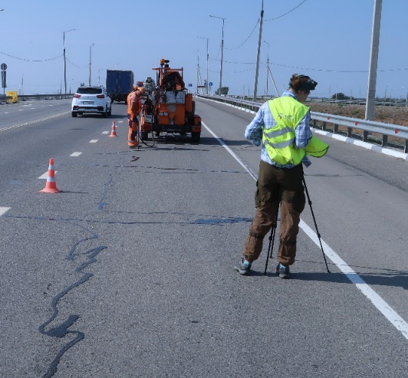
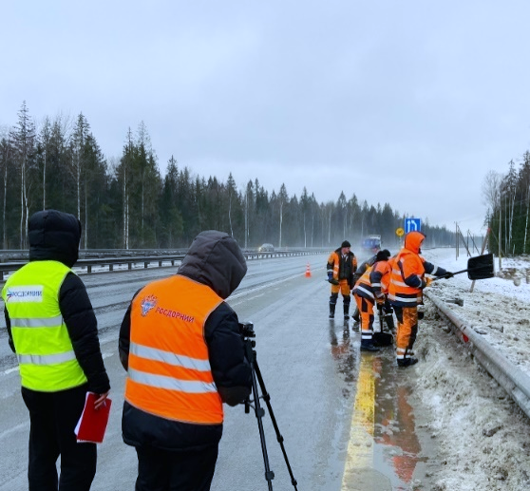
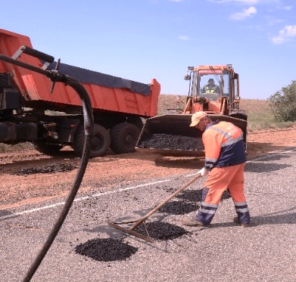
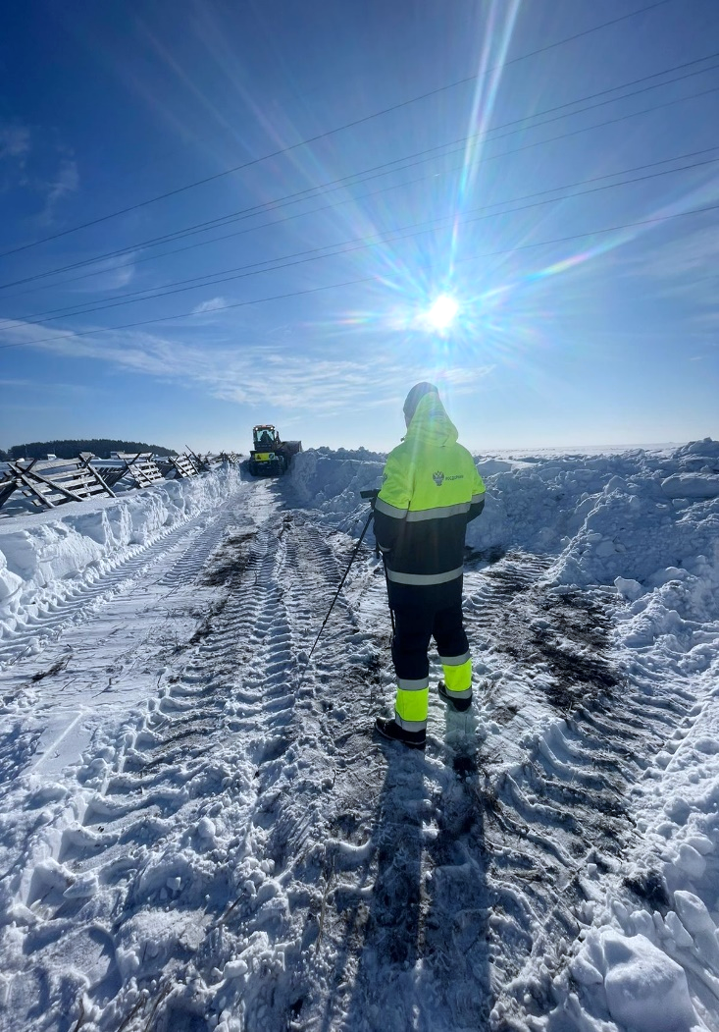
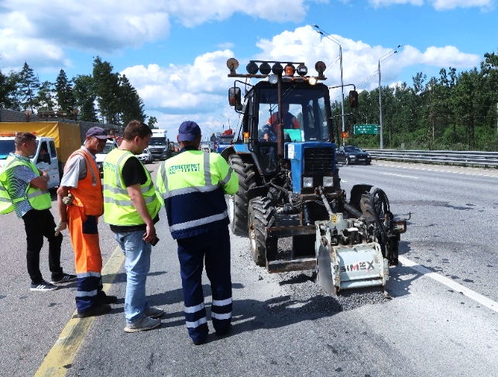
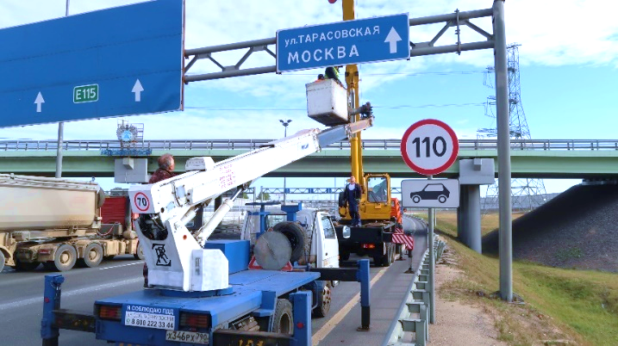
Проведение хронометражных работ

Slide 12
Определение сметной стоимости работ по ремонту и содержанию
Разработаны и находятся на стадии согласования и утверждения:
В РАЗРАБОТКЕ:
НА СОГЛАСОВАНИИ:
Методика определения сметной стоимости работ по РЕМОНТУ
Методика определения сметной стоимости работ по СОДЕРЖАНИЮ
РАЗРАБОТАНА ВПЕРВЫЕ
Основные принципы в проектах Методик:
Определение сметной стоимости ремонта и содержания ресурсно-индексным и ресурсным методами посредством сметных цен, опубликованных в ФГИС ЦС
Актуализированы нормативы накладных расходов и сметной прибыли по содержанию. Расчет от ФОТ
Рассчитаны нормативы накладных расходов и сметной прибыли по ремонту. Расчет от ФОТ
В РАБОТЕ
Подготовка разделов методики по РЕМОНТУ, в части нормативов лимитированных затрат, не относящихся к СМР:
нормативы на строительный контроль, авторский надзор, затраты на ВЗиС, зимнее удорожание и прочие затраты, относящихся к условиям эксплуатации

Slide 13
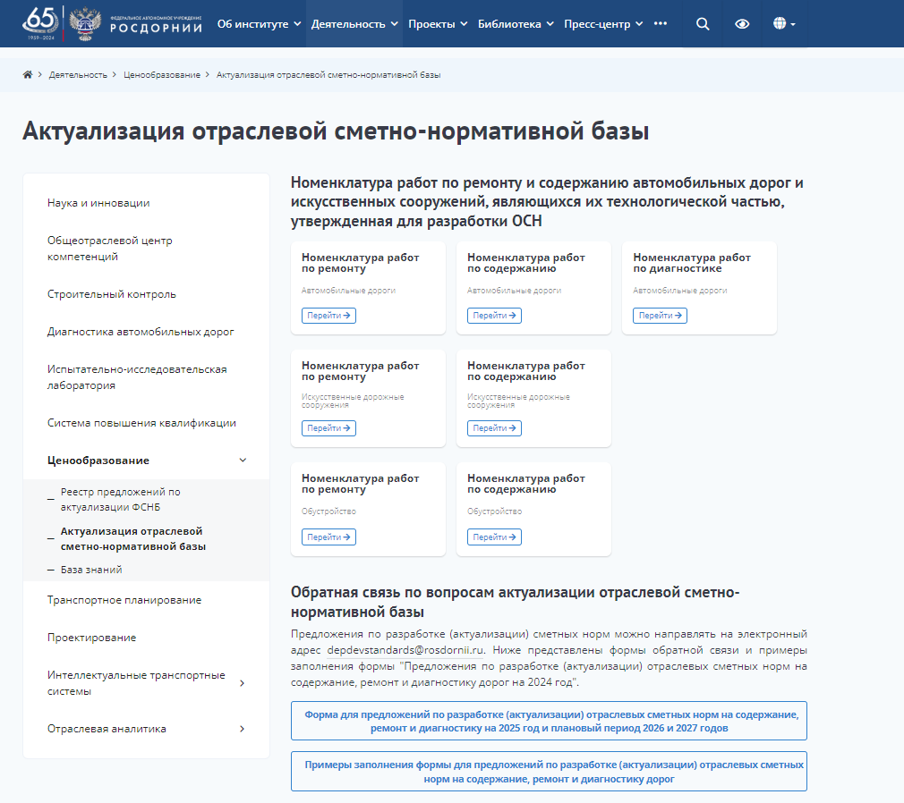


Участие профессионального сообщества
Рабочая группа
«Экономика и ценообразование»
Рассмотрение номенклатуры и проектов ОСН, включая методики
ЦЕЛЬ
22 | ЭКСПЕРТА
19 | ОРГАНИЗАЦИЙ
Минтранс России
Росавтодор
ГК «Автодор»
ФАУ «РОСДОРНИИ»
ФКУ
Подрядные организации

Slide 14


Спасибо за внимание

